Slide 1
Система управления базами данных

Slide 2
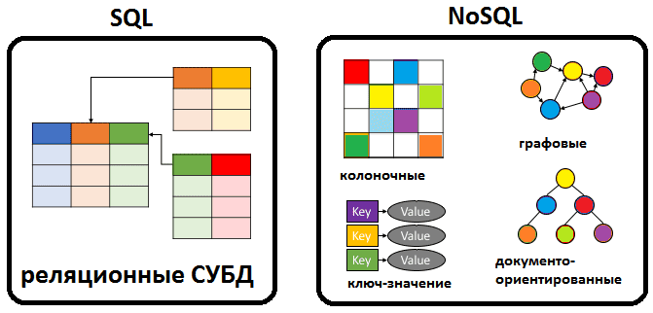
Какие бывают базы данных?

Slide 3
Базы данных
SQL Реляционные :
PostgresSQL, Oracle, H2, Microsoft SQL Server, MySQL.
NoSQL Нереляционные:
Колоночные: ClickHouse, Cassandra, Vertica, ParAccel, Kognito, Infobright, SAND
Графовые: Neo4j, Amazon Neptune, OrientDB, ArangoDB, JanusGraphк
Векторные: Chroma, Pinecone, Weviate, Milvus, Faiss, pgVector(расширение для PostgresSQL), Kdb, Weaviate, Vald, Qdrant, Deep Lake
Ключ-Значение: Redis, Memcached, Etcd
Документоориентированные: MongoDB, Couchbase, Firebase
Навигационные: IMS, IDMS
Временных рядов: Prometheus, Graphite, RRDtool, OpenTSDB, VictoriaMetrics
RDF: Apache Jena TDB, RDF4J, Redland, Strabon, 4store, Mulgara
Поисковые: Elasticsearch, Splunk, Algolia, Sphinx
Wide Column Stores: Hbase, Microsoft Azure Table Storage, Amazon Keyspaces, Cassandra - Wide column
Мультимодальные: Adabas, UniData, jBASE, Northgate Reality, Model 204, D3, SciDB, OpenInsight, Rasdaman, OpenQM
Native XML: BaseX, Sedna, eXist-db, MarkLogic, Virtuoso, Oracle Berkeley DB, searchxml
GEO/GIS (пространственные) и специализированные: GeoMesa, PostGIS, Aerospike, SpatiaLite, H2GIS, SpaceTime
Event (Переходов состояний): EventStoreDB, NEventStore, IBM Db2 Event Store
Контентные: Jackrabbit, ModeShape

Slide 4
Реляционные СУБД
Реляционная база данных — это составленная по реляционной модели база данных, в которой данные, занесенные в таблицы, имеют изначально заданные отношения. Сами таблицы в такой базе данных также соотносятся друг с другом строго определенным образом. Реляционные базы данных используют целый комплекс инструментов, которые обеспечивают целостность данных, т. е. их точность, полноту и единообразие.
Для взаимодействия с любой реляционной базой данных используется SQL (Structured Query Language) — язык структурированных запросов. Это основа интерфейса систем управления базами данных. Он стандартизирован с 1986 года и поддерживается всеми известными ядрами реляционных баз данных. SQL позволяет работать со строками таблиц (например, удалять, добавлять или изменять их), а также извлекать нужные блоки информации и производить транзакции.
Транзакция — это комплекс последовательных операций с применением операторов SQL, имеющих определенную цель. Все транзакции должны отвечать четырем требованиям ACID:
Атомарность (англ. atomicity) — транзакция является неделимым блоком и выполняется или полностью, или никак.
Согласованность (англ. consistency) — завершенная транзакция сохраняет согласованность базы данных.
Изолированность (англ. isolation) — параллельные транзакции не могут влиять друг на друга.
Устойчивость (англ. durability) — никакой сбой в системе не может влиять на результат завершенной транзакции.

Slide 5
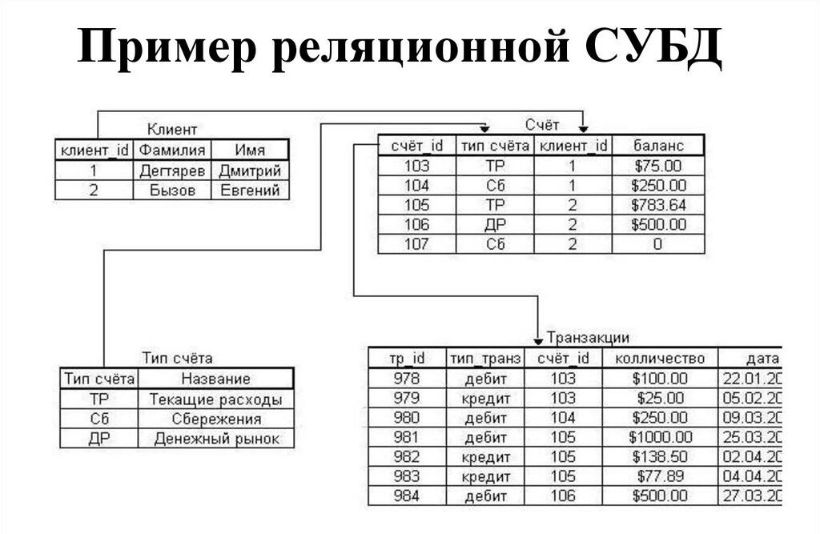

Slide 6
Колоночные СУБД
Колоночные СУБД призваны решить проблему неэффективной работы традиционных СУБД в аналитических системах и системах в подавляющим большинством операций типа «чтение». Они позволяют на более дешевом и маломощном оборудовании получить прирост скорости выполнения запросов в 5, 10 и иногда даже в 100 раз, при этом, благодаря компрессии, данные будут занимать на диске в 5-10 раз меньше, чем в случае с традиционными СУБД. У колоночных СУБД есть и недостатки — они медленно работают на запись, не подходят для транзакционных систем и как правило, ввиду «молодости» имеют ряд ограничений для разработчика, привыкшего к развитым традиционным СУБД. Колоночные СУБД применяются как правило в аналитических системах класса business intelligence (ROLAP) и аналитических хранилищах данных (data warehouses). Причем объемы данных могут быть достаточно большими — есть примеры по 300-500ТБ и даже случаи с >1ПБ данных.

Slide 7
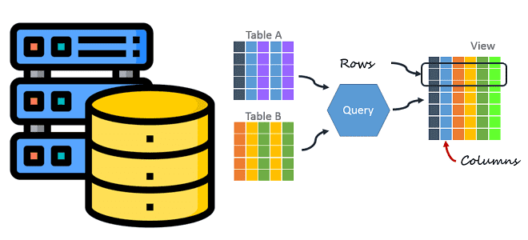
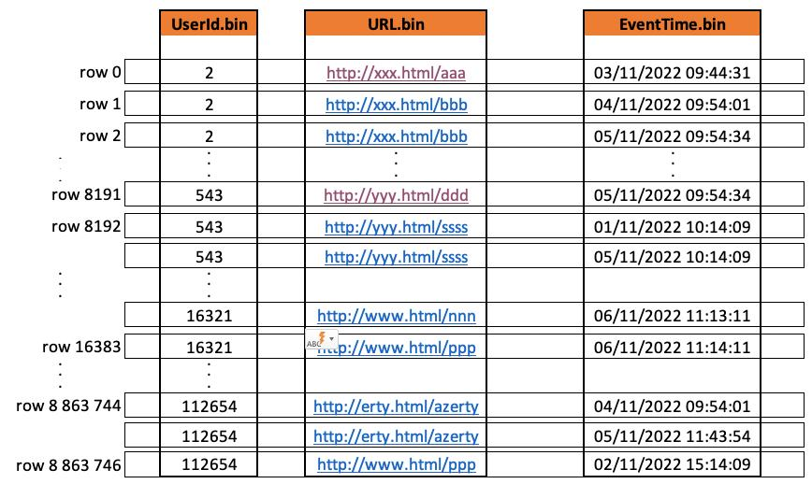

Slide 8
Графовые СУБД
Графовые базы данных используют структуру графа, где узлы представляют объекты, а рёбра — отношения между ними. Это позволяет моделировать сложные взаимосвязи.
Преимущества графовых баз данных
Моделирование сложных отношений: Естественно представляют объекты и их связи. Пример: В биоинформатике графы используются для моделирования взаимодействий между белками и генами.
Гибкость схемы: Легко добавлять новые типы узлов и рёбер без изменения существующей структуры.
Мощные аналитические возможности: Поиск путей, кластеризация, выявление сообществ.
Недостатки графовых баз данных
Масштабируемость: Трудно масштабировать на распределенные системы без потери производительности.
Сложность запросов: Требуют специального языка запросов и знаний графовых алгоритмов.
Производительность на простых операциях: Могут уступать реляционным базам при выполнении простых транзакций.

Slide 9
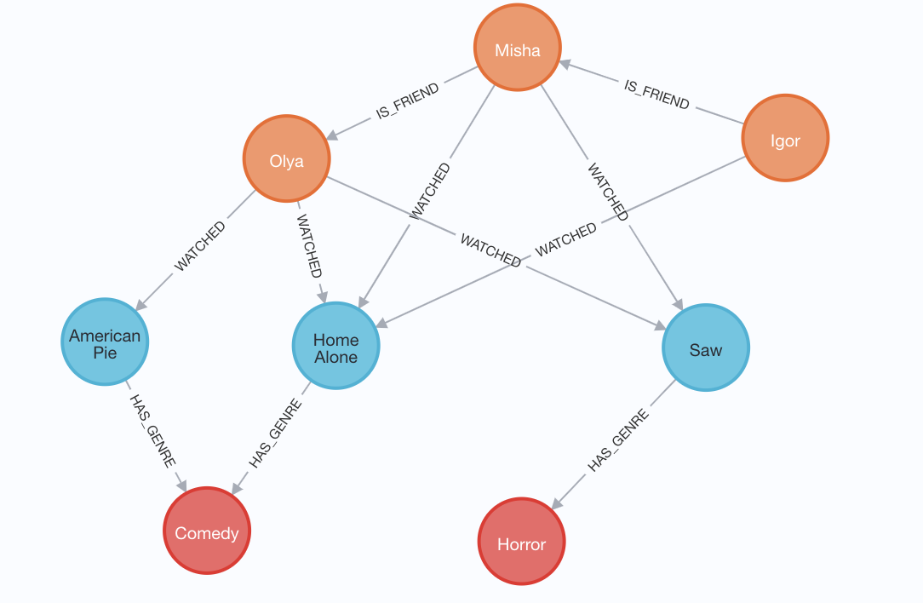

Slide 10
Векторные СУБД
Векторные базы данных хранят данные в виде многомерных векторов. Каждый объект (текст, изображение, звук) преобразуется в числовой вектор с помощью методов машинного обучения или глубокого обучения.
Преимущества векторных баз данных
Поиск по смыслу: Возможность находить семантически схожие объекты. Пример: Поиск документов, связанных с "искусственным интеллектом", также найдет статьи о "машинном обучении" и "нейронных сетях".
Высокая производительность: Эффективные алгоритмы приближенного поиска ближайших соседей позволяют работать с большими объемами данных.
Масштабируемость: Хорошо подходят для распределенных систем и обработки больших данных.
Недостатки векторных баз данных
Интерпретируемость: Трудно объяснить, почему определенные объекты считаются похожими.
Зависимость от качества моделей: Если модель обучения недостаточно хороша, результаты поиска могут быть неточными.

Slide 11
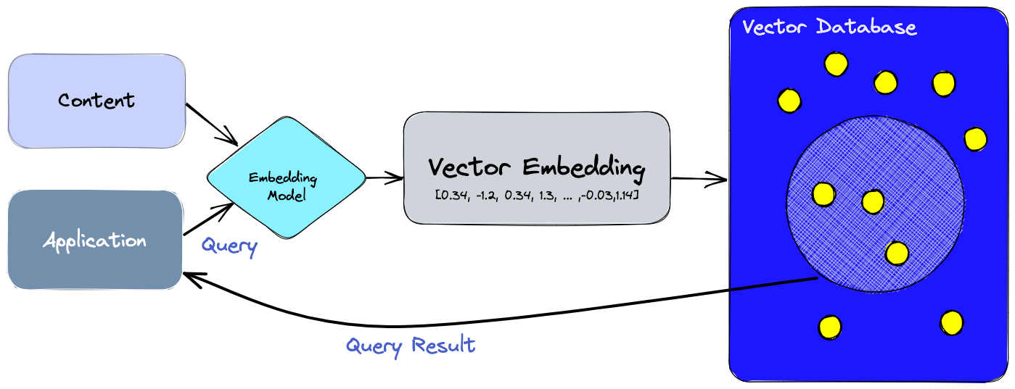

Slide 12
Ключ-значение СУБД
Тип баз данных Key-value предназначен для осуществления быстрых, почти мгновенных запросов для таких задач как кэш, отображение баланса и т.д.. Высокая скорость осуществляется за счет хранения данных по принципу ключ-значение, и в большинстве случаев благодаря работе в оперативной памяти. Словари содержат коллекцию объектов или записей, а объекты содержат множество различных полей, каждое из которых содержит данные. Записи хранятся и извлекаются с использованием ключа, который однозначно идентифицирует запись и используется для быстрого поиска данных.
Основным применением является ускорение отображения данных для конечных пользователей и снижение нагрузок, в том числе I/O на инфраструктуру организаций.
Наиболее известными и широко используемыми Key-Value решениями являются Redis и Memcached.

Slide 13
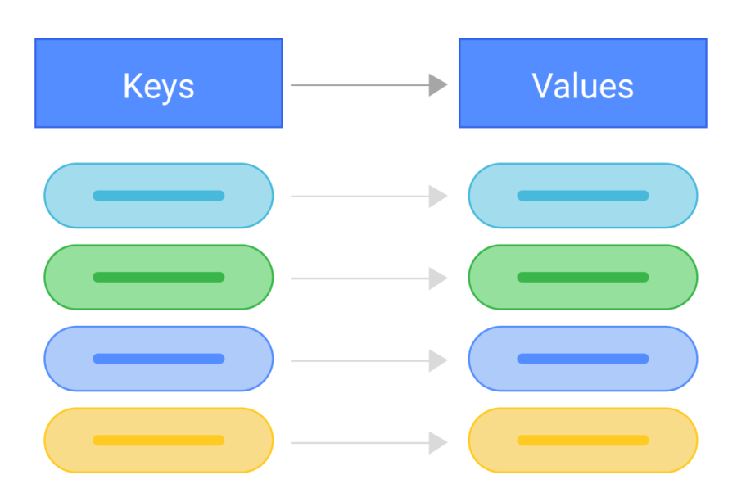

Slide 14
Документо-оренитрованные СУБД
Если вам нужно хранить много файлов/документов и вы не хотите задумываться (до разумных пределов, разумеется) о структуре хранения, иерархии, связях, вам может подойти одна из документо-ориентированных баз данных. Дополнительным преимуществом являются широкие возможности для масштабирования.
Принцип организации хранения документов в докумнто-ориентированной СУБД
Документо-ориентированные базы данных созданы для хранения иерархических структур данных (документов). Основой документоориентированных СУБД являются документные хранилища, имеющие структуру дерева или леса. Деревья начинаются с корневого узла и может содержать несколько внутренних и листовых узлов. Листовые узлы содержат данные, которые при добавлении документа заносятся в индексы, это дает возможность даже при достаточно сложной структуре находить путь к искомых данных. В отличие от хранилищ типа ключ-значение, выборка по запросу к документному хранилищу может содержать части большого количества документов без полной загрузки этих документов в оперативную память.

Slide 15
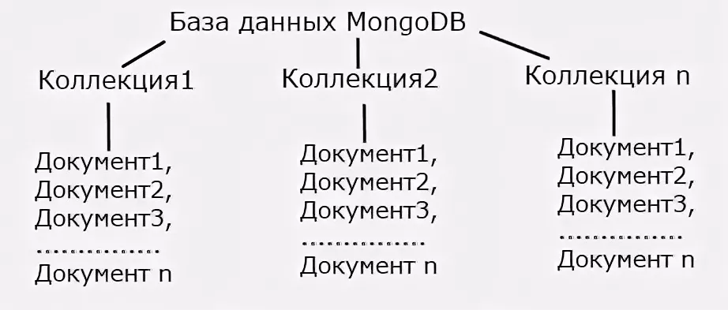

Slide 16
Навигационные СУБД
Навигационные базы данных не имеют ничего общего с пространственными базами данных, как может показаться на первый взгляд по названию. Навигационная база данных — это тип базы данных, в которой записи или объекты находятся главным образом по ссылкам из других объектов. В чем-то это близко концепции графовых баз данных.
Навигационная база данных представляет собой комбинацию иерархической и сетевой модели интерфейсов базы данных. Методы навигации используют «указатели» и «пути» для навигации между записями данных. Противоположной моделью является реляционная модель, в которой используются «декларативные» методы, в которых вы спрашиваете систему о том, что вы хотите, а не о том, как к этому перейти.

Slide 17
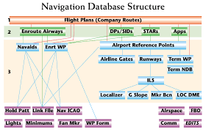

Slide 18
Временных рядов СУБД
Принцип хранения данных в базе данных временных рядов. Как мы видим, важной особенностью является наличие столбца соответствующего времени события.
Общие характеристики баз данных временных рядов:
Данные временных рядов всегда собираются на протяжении определенного периода времени.
Данные из рабочих нагрузок являются новыми и записываются как вставки. Уже существующие данные не обновляются путем замены.
Когда данные записываются, они автоматически назначаются последнему интервалу времени.
Базы даных временных рядов часто используются для осуществления мониторинга различных метрик (будь то загрузка CPU, или показатели работы какого-либо датчика).

Slide 19
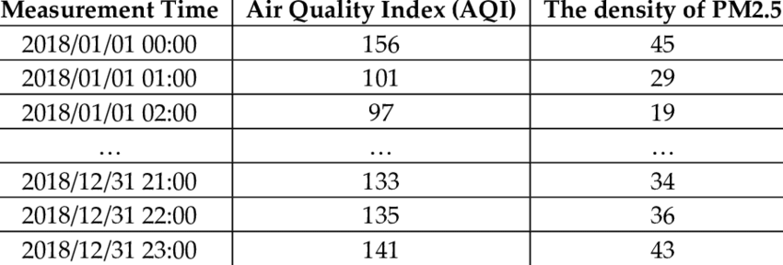

Slide 20
Поисковые СУБД
Eсли вам необходимо осуществлять поиск большим объемам данных, особенно неструктурированным, как пример поиск по нескольким терабайтами логов, то вам может пригодиться использовать базу данных, совмещающую с функционалом хранения информации еще и функционал поиска по текстам.
Представим, что у вас есть N петабайт логов (или других текстовых данных). Обычный поиск по словам уже не подойдет, чтобы осуществить поиск и аналитику в разумное время.
На помощь приходит индексирование. Если очень утрировано его рассмотреть, можно его представить следующим способом. Каждому слову/лемме/n-грамме присвоим индекс и запишем эти индексы в специальную таблицу, где строки, это документ, а в столбики это индексы. Похожая система используется для построения систем поиска плагиата, правда там чаще применяют не слова, а шинглы (индексы с наслоением). Строго говоря, для поиска по документам можно использовать и эмбеддинги нейронных сетей, в которых закодирован "смысл" высказываний. Но для данной задачи лучше подойдут векторные базы данных, которые замыкают наш список.
Разумеется, современные поисковые СУБД предлагают значительно более широкий функционал.

Slide 21
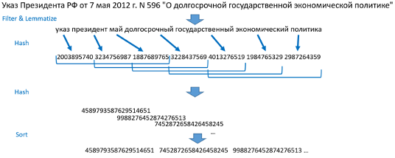

Slide 22
Мультимодальные
Стоит отметить, что каждая мультимодальная СУБД в конечном счете может быть сведена к одной или нескольким типам, на которых они основаны. А именно, где-то в основе реляционная модель, где-то документо-ориентированная и т.д. Но при этом они позволяют эмулировать дополнительные типы в плане пользовательского взаимодействия с ними.

Slide 23
RDF (Resource Description Framework)
разработанная консорциумом Всемирной паутины модель для представления данных, в особенности — метаданных. RDF представляет утверждения о ресурсах в виде, пригодном для машинной обработки. RDF является частью концепции семантической паутины.
Ресурсом в RDF может быть любая сущность — как информационная (например, веб-сайт или изображение), так и неинформационная (например, человек, город или некое абстрактное понятие). Утверждение, высказываемое о ресурсе, имеет вид «субъект — предикат — объект» и называется триплетом. Утверждение «небо голубого цвета» в RDF-терминологии можно представить следующим образом: субъект — «небо», предикат — «имеет цвет», объект — «голубой». Для обозначения субъектов, отношений и объектов в RDF используются URI.
Множество RDF-утверждений образует ориентированный граф, в котором вершинами являются субъекты и объекты, а рёбра отображают отношения.
RDF сам по себе является не форматом файла, а только лишь абстрактной моделью данных, то есть описывает предлагаемую структуру, способы обработки и интерпретации данных. Для хранения и передачи информации, уложенной в модель RDF, существует целый ряд форматов записи.
Для обработки RDF-данных предлагается реализовать языки запросов: SPARQL (стандарт W3C), RQL, RDQL.”

Slide 24


Slide 25
Event СУБД (переходов состояний)
Представим ситуацию, что данные в вашей СУБД изменились и вы хотите понять событие их изменившее, и более того, просмотреть историю изменений и то, что к этому приводило.
Базы данных переходов состояний хранят не только сами данные но и поток/последовательность их изменений и событий, которые эти изменения вызывали.
Такой формат может быть полезен как для расследования инцидентов, так и для исследования бизнес и информационных процессов, происходящих в предприятии.

Slide 26
Контентные СУБД
Контентные базы данных представляют собой реализации контентных репозиториев. Где контентный репозиторий это иерархическое хранилище контента с поддержкой структурированного и неструктурированного контента, полнотекстового поиска, управления версиями, транзакций, наблюдения и другими функциями.
Контентные СУБД могут быть использованы для хранения и управления контентом (фото, тексты, репозитории с кодом и т.д.).

Slide 27
Native XML
Тип Native XML Database основан на использовании внутреннего представления XML в отличие от XML-надстроек над существующими реляционными базами данных (XML enabled DB), в которых реализована XML-надстройка (XML-SQL) в соответствии со стандартом доступа SQL-2003.
Native XML СУБД предназначены для управления большим количеством XML-документов.
​​В XML native DB (NXD) используется внутреннее представление (иногда употребляют – бинарное) DOM XML в базе данных и присущи следующие признаки:
Определена логическая модель XML-документа, в соответствии с которой осуществляется хранение документа. Минимальная модель включает: элементы, атрибуты, секции PCDATA и список документов.
XML-документ представлен как фундаментальная часть хранилища (наподобие таблицы в реляционной базе данных).
Для доступа к хранилищу информации XML native DB должен использоваться язык запросов XQuery.

Slide 28
Wide Column Stores
Wide Column Stores (расширяемые хранилища записей) — это база данных NoSQL, в которой хранение данных организовано в виде гибких столбцов, которые можно распределить по нескольким серверам или узлам базы данных, используя многомерное сопоставление для ссылки на данные по столбцам, строкам и отметкам времени.
Преимущества Wide Column Stores баз данных включают скорость выполнения запросов, масштабируемость и гибкую модель данных.
Отличием от реляционных баз данных является следующее.
Система управления реляционными базами данных хранит данные в таблице со строками, которые охватывают несколько столбцов. Если для одной строки требуется дополнительный столбец, этот столбец должен быть добавлен ко всей таблице со значениями NULL или по умолчанию для всех остальных строк. Если вам нужно запросить в этой таблице СУБД значение, которое не проиндексировано, сканирование таблицы для поиска этих значений будет очень медленным.
Wide Column СУБД имеют концепцию строк как и реляционные базы данных, но чтение или запись строки данных состоит из чтения или записи отдельных столбцов. Столбец записывается только в том случае, если для него есть элемент данных. На каждый элемент данных можно ссылаться по ключу строки, запрос значения оптимизирован так же, как запрос индекса в СУБД.

Slide 29
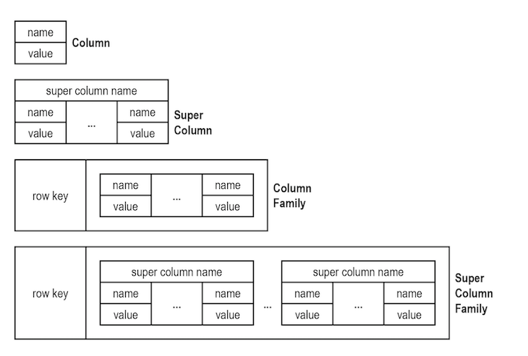

Slide 30
https://bigdataschool.ru/blog/columnar-and-row-based-databases/
https://habr.com/ru/articles/95181/
https://habr.com/ru/companies/vk/articles/685402/
https://www.pvsm.ru/grafovy-e-bazy-danny-h/386823
https://sql-academy.org/ru/guide/key-value-databases

